Slide 1


Rechnungen bargeldlos mit unverkauften Zimmern bezahlen!
Herzlich Willkommen
Vorname Nachname
Voller Titel

Slide 2
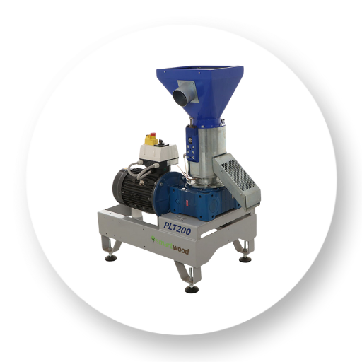




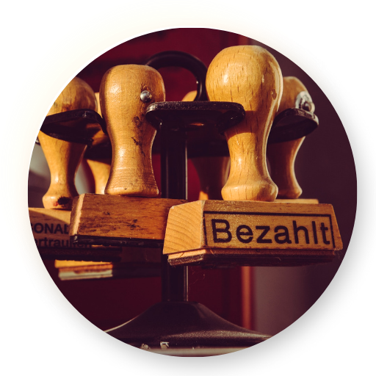
Ungenutzte Ressourcen gibt es in fast jeder Industrie
Holzreste / Sägespäne
Pellets & zusätzliche Einnahmen
Unverkaufte Zimmer / Leerstand
Bezahlte Lieferantenrechnung & neue Gäste

Slide 3
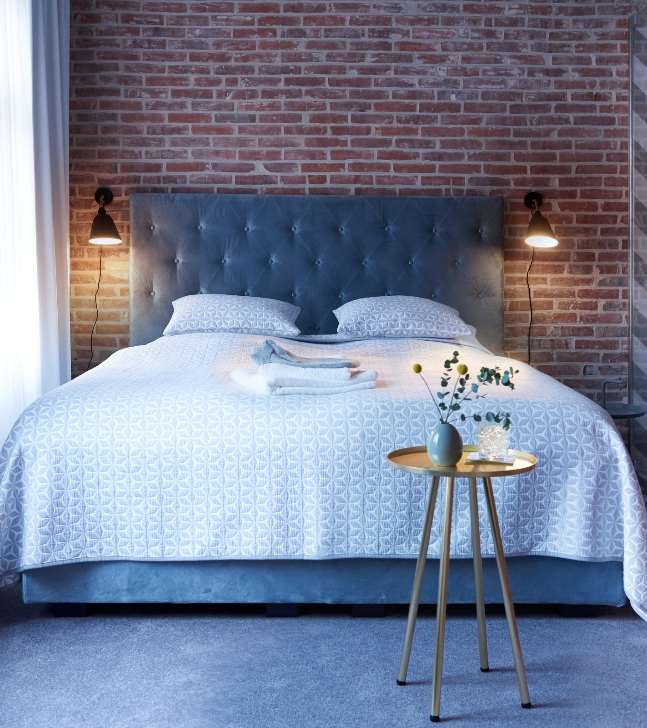
Allein in Deutschland 50.000.000
leere Hotelzimmer
jedes Jahr.
Die Herausforderung:
Hotels haben durchschnittlich 30% Leerstand, welchen sie nicht über traditionelle Vertriebskanäle verkauft bekommen.
Alleine in Deutschland sind dies weit mehr als
50 Millionen ungebuchte Zimmer jedes Jahr.
Unser Ziel:
Leerstand in eine eigene Währung wandeln und somit die Liquidität der Hotels steigern.
Zudem Erhöhung der Belegung durch neue Gäste und mehr Inhouse-Umsatz schaffen.
Source: Statista, Eurostat

Slide 4

Unsere Lösung:
Deinen Leerstand monetarisieren:
Keine Festkontingente - Das Hotel kann tagesaktuell entscheiden, wann diese Übernachtungen eingelöst werden können.
Um zu gewährleisten, dass der Gast tatsächlich ein eigentlich leerstehendes Zimmer kauft und nicht ein Zimmer günstiger erhält, welches das Hotel zur vollen BAR-Rate hätte verkaufen können, wird über uns lediglich die Leistung (ÜF) ohne Datum verkauft.
4* Max Mustermann Hotel
Ein leerstehendes Zimmer kostet im Schnitt
25€ pro Nacht.
Ein belegtes Zimmer inkl. Frühstück kostet im Schnitt
45€ pro Nacht.
Die Grenzkosten betragen somit
20€ pro Belegung.
Die Kosten:
Die reinen Belegungskosten (Grenzkosten) eines sonst leerstehenden Zimmers sind erheblich geringer, als wenn Sie die Investition aus Ihrem erwirtschafteten Ertrag bezahlen würden!

Slide 5









So funktioniert bebo convert:
Leerstehende Zimmer
Hotelgutschein
Hotel
bebo
convert
Gast
Bezahlte Lieferantenrechnung
Hotelbuchung
Neue Gäste
Hotel übergibt Beyond Bookings definierte Zimmerkontingente ohne feste Anreisedaten
Du entscheidest, wann diese verfügbar sind.
Im Gegenzug bezahlen wir Deine Lieferantenrechnung.
Gerne finanzieren wir hier einmalige oder auch wiederkehrende Rechnungen.
Beyond Bookings verkauft mit Partnern (u.a. Tripz.de oder Animod.de) die Zimmerkontingente an Deine „bald“ neuen Gäste.
Gast bucht online ein Zimmer, welches das Hotel über keinen anderen Kanal hat verkaufen können.
Es werden somit nur unverkaufte Zimmer (Leerstand) abgerufen.

Slide 6
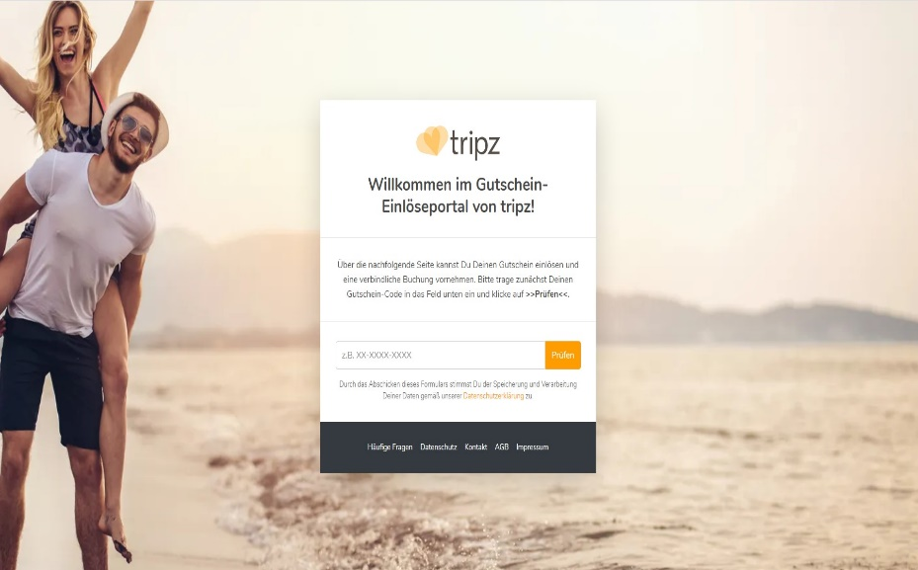
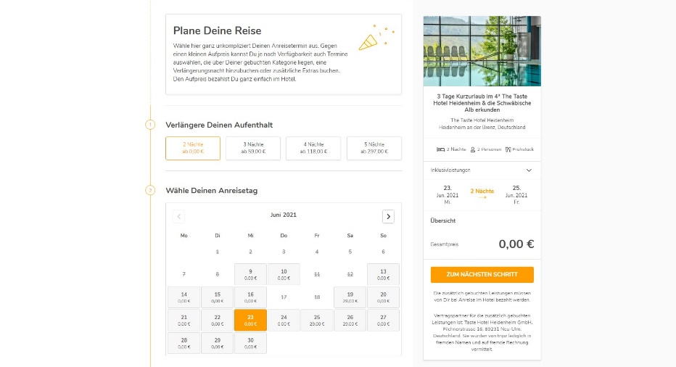
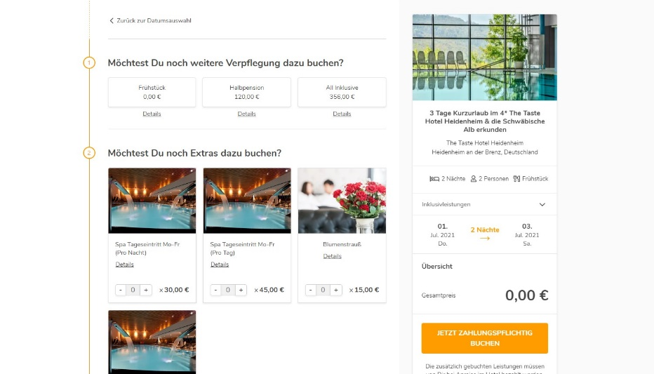


Hotelgutscheine werden digital eingelöst Verfügbarkeit steuert das Hotel, optional sogar direkt über den eigenen Channel-Manager
Individueller Gutscheincode
Gutscheingültigkeitsprüfung
Gutscheinentwertung
Kein lästiges Gutscheine sammeln am Front-Office oder Back-Office nötig.
Verfügbarkeit wird vom ChannelManager übermittelt und tagesaktuell vom Hotel gesteuert.
Buchung wird samt Kontaktdaten des Gastes ans Hotel übermittelt.
Bei direkt per Two-Way-Schnittstelle ins PMS
Bei per E-Mail
Mit direkt Upsell´s plazieren:
Zusätzliche Übernachtungen können zur öffentlich verfügbaren Rate hinzugebucht werden.
Direkter Verkauf von Zusatzleistungen und Upsell´s
Kommissionsfrei - 100% zu Gunsten des Hotels
Einzelne Details können je Partner leicht variieren. Dieses Beispiel zeigt die Buchungsplattform über Tripz.de.

Slide 7
Praxisbeispiel: 4* Plus Wellness-Hotel in Schleswig-Holstein
Kostenübernahme
Digitalen Gästemappen brutto 48.500,00 €
Sofort übernommene Zahlung von bebo convert:
Lieferantenrechnung brutto 48.500,00 € = 40.756,30 € netto
Entstandene Kosten* fürs Hotel:
Kosten verteilt über die Vertragslaufzeit = 23.638,67 € netto
Vorteile:
Die Kosten wurden um 42% reduziert!
Die Kosten wurden über 18 Monate verteilt!
94% der Gäste über uns waren noch nie in diesem Hotel!
Es wurde ein Zusatzumsatz durch Upselling von etwa 34.400,00 € generiert!
* Die Zusammenarbeit mit bebo convert kostet das Hotel kein Geld! Dennoch entstehen bei Belegung der eigentlich leerstehenden Zimmer, durch An- und Abreise von neuen Gästen, operative Kosten (Reinigung des Zimmers, Energiekosten wie Wasser & Strom sowie der reine Wareneinsatz für das Frühstück). Ebenso wurde auch die abzuführende Mehrwertsteuer auf Logis und F&B schon in der Kalkulation berücksichtigt.
Diese Kosten entstehen zudem nicht an einem Stück, sondern anteilig jeweils bei Belegung eines Zimmers, somit verteilt über die Vertragslaufzeit. Bei diesem konkreten Beispiel handelte es sich um einen Zeitraum von 18 Monaten, in dem alle Gäste angereist und alle Kosten angefallen sind.

Slide 8


Währungsrechner:
Bezahlung von Rechnungen Dritter in Höhe von 30.000,00 €
Notes:
Bilder zu den Produkten bitte aus dem Ordner: Produktkatalog_Bilder nehmen.

Slide 9
bebo convert - Währungsrechner
Gutscheine werden als Übernachtung (DZ inkl. Frühstück) genutzt
Selbstfinanziert:
Lieferantenrechnung
30.000,00 €
Bezahlt mit bebo convert:
Ihr Kostenvorteil:
10.246,15 € = -XX%
Schritt 1) Du erhältst Deine Lieferantenrechnung in Höhe von 30.000,00 €
Du bist weiterhin vorsteuerabzugsberechtigt 19% - 4.789,92 € (b)
Schritt 2) Wir kaufen Dir einen Teil Deiner unverkauften Zimmer ab
857 Gutscheine (ca. 5% Deiner ⌀-jährlichen Leerstands)
Weitere Vorteile:
Deine Rechnung wurde sofort beglichen. Deine Kosten dagegen verteilen sich über gesamte Vertragslaufzeit.
Gesteigerte Auslastung durch neue Gäste und kostenloses Marketing!
Mehr Umsatz von ca. 20.000,00 € ² durch Zusatzeinnahmen in Euren Outlets und durch Upselling.
x 35,00 €
davon MwSt. 7% bei Einlösung vor Ort 1.799,70 € (a)
bzw. 19% für Frühstück (je nach Splitting „hier 5€“) 814,15 € (a)
Schritt 3) Wir bezahlen Deine Brutto-Rechnung schuldbefreiend für Dich beim Lieferanten
Ihre Kosten:
Deine Kosten:
Lieferanten Rechnung Brutto
MwSt. 19 %
30.000,00 €
20,00 € je Gutschein¹ x 857 RoomNights = 17.140,00 €
(a) Steuerbelastung bei Gutscheineinlösung = 2.613,85 €
(b) Vorsteuerabzugsberechtigung 19% = - 4.789,92 €
Gesamtkosten = 14.963,15 €
4.789,92 €
Kosten netto = 25.210,08 €
¹⁾ Erläuterung Kosten je Gutschein:
Ø- Kosten für ein leeres Zimmer = 25,00 €
Ø- Kosten für ein belegtes Zimmer netto = 45,00 €
Ihre Kosten je Gutschein 20,00 €
²) Im Ø wurde in 2024, bei den von uns befragten Partnerhotels, Zusatzeinnahmen von rund 26,00 € je Gutschein generiert.

Slide 10
Du hast Dich für bebo convert entschieden! Wie geht es nun weiter?
Wir übernehmen nun Deine Rechnungen
Du sendest uns Deine Rechnungskopie an finance@beyond-bookings.com
Wir zahlen in Deinem Namen die Rechnung bei Deinen Lieferanten
Du erhältst von uns den Überweisungsbeleg
Dauer der Zahlung nach Erhalt der Rechnung:
Ø 3 Werktage
Onboarding
(nach Vertragsunterzeichnung)
Hotel geht Live
Gäste empfangen
Vertragsende
Content-Abfrage beim Hotel
Anbindung Intranet oder Channel Manager
Freigabe via Hotel
Dauer bis zum Livegang
Ø 2-4 Wochen
(je nach Hotelrücklauf)
Beyond Bookings verkauft die Gutscheine an Deine neuen Gäste.
Dauer des Verkaufs
Ø 3-18 Monate
(je Kontingentgröße)
Gäste lösen online die Gutscheine ein und planen ihre Anreise im Hotel.
Dauer bis zur letzten Anreise
Ø 12-24 Monate
(je Kontingentgröße)
Der Vertrag endet automatisch, es bedarf keiner Kündigung.
Nach 36 Monaten mit Ablauf des Jahres oder wenn alle Gutscheine abgewohnt wurden

Slide 11



















bebo convert in Zahlen Was wir im letzten Jahr „2024“ alles bewegt haben:
169
Hotelprojekte wurden seither finanziert
Our Supply-Partners
2,43
Millionen € an zusätzlicher Liquidität für Hotels ermöglicht
52,7
Tausend zusätzliche Zimmer wurden belegt
1,24
Mio. € zusätzlicher Inhouse-Umsatz durch Upselling für unsere Hotelpartner geschaffen
... and many more
26
Vertriebspartnerschaften mit Lieferanten der Hotellerie geschlossen

Slide 12
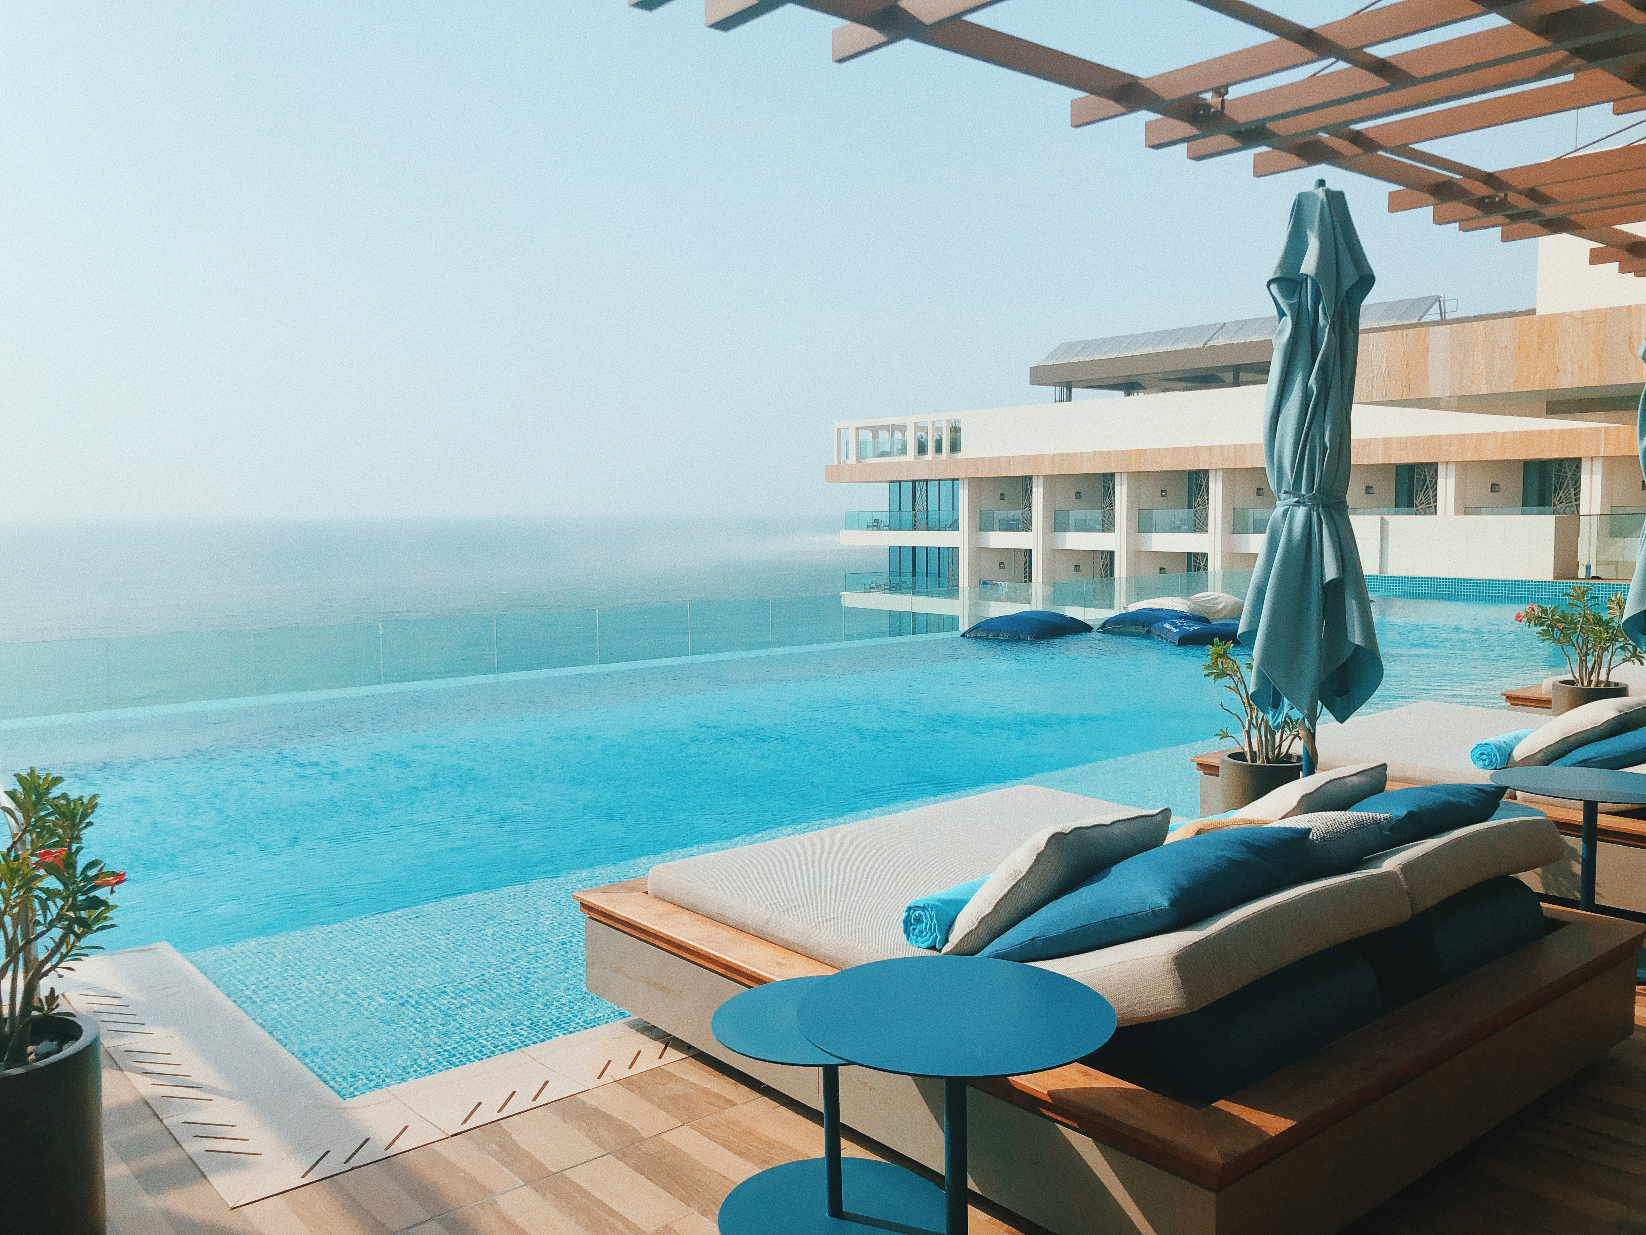
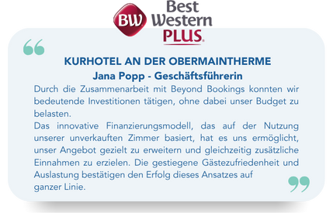

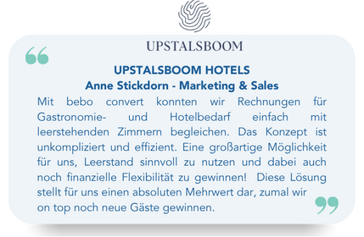


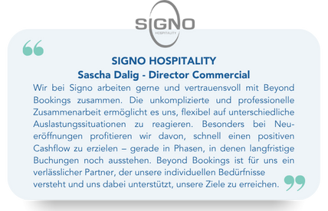

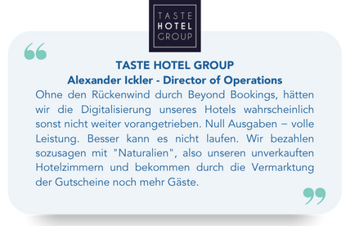





Das bebo convert Versprechen:
Flexible Finanzierung Wir bezahlen Deine einmalige oder wiederkehrende Rechnung!
Höhere Liquidität Monetarisiere Deine unverkauften Zimmer.
Geringere Kosten
Bis zu 50% günstiger bei Deinen Lieferanten einkaufen.
Gesteigerte Auslastung Neue Gäste und kostenloses Marketing!
Mehr Umsatz Durch Zusatzeinnahmen in Euren Outlets und Upselling.
Digitaler Buchungsprozess Wir haben den Gutschein-Prozess für Euch revolutioniert!
Auszug unserer Hotel- und Gruppenpartner:

Slide 13




Ihr Ansprechpartner
Von Hoteliers für Hoteliers!
Ich helfe Dir gerne weiter
und berate Dich und Dein Team unverbindlich und individuell!
Madeleine Berner
Sales Director
+49 (0)173 321 9775
madeleine.berner@beyond-bookings.com

Slide 14

Ihr Ansprechpartner
Von Hoteliers für Hoteliers!
Ich helfe Dir gerne weiter
und berate Dich und Dein Team unverbindlich und individuell!
Chiara Lotto
Junior Sales Managerin
+49 (0) 152 26792185
chiara.lotto@beyond-bookings.com

Slide 15

Ihre Ansprechpartnerin
Von Hoteliers für Hoteliers!
Ich helfe Dir gerne weiter
und berate Dich und Dein Team unverbindlich und individuell!
Kim-Kristin Weber
Junior Sales Managerin
+49 (0) 173 313 260 6
kim.weber@beyond-bookings.com

Slide 16

Ihr Ansprechpartner
Von Hoteliers für Hoteliers!
Ich helfe Dir gerne weiter
und berate Dich und Dein Team unverbindlich und individuell!
Alexander Blancke
Founder & CEO
+49 (0)173 785 8838
alexander.blancke@beyond-bookings.com

